Slide 1
Sybase PowerDesigner
Группа РИМ-240404
Калошин Е.А.
Кабиров М.Р.

Slide 2
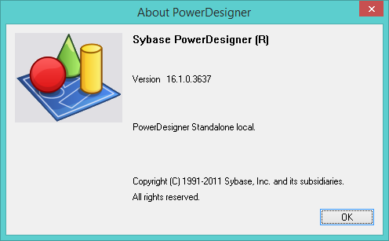
PowerDesigner
инструмент в области моделирования и управления метаданными, предназначенный для создания моделей данных, информационной архитектуры и архитектуры предприятия.

Slide 3
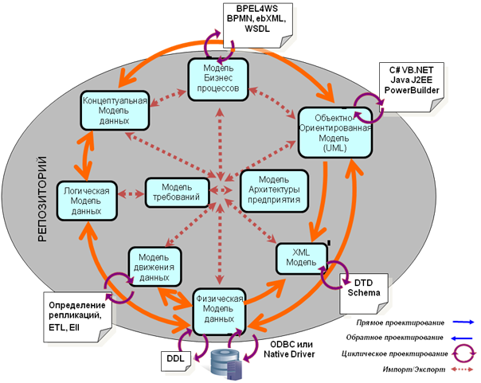

Slide 4
Модель требований
Спецификация требований и нужд, которые будет решать/поддерживать система в виде текстового описания
Глоссарий
Иерархия требований, cвязь требований между собой
Установка приоритета, статуса, типа требований
Определение дополнительных параметров (например, сроков выполнения или ресурсов)
Определение ответственных лиц
Графическое представление связей требований и объектов моделей, их реализующих
Связь требований со всеми моделями PowerDesigner
-Import /Export в другие модели в виде объектов

Slide 5
Управление требованиями
Импорт из документов Word
Разбивает секции документа на требования
Синхронизация с документами Word
Изменения синхронизируются в 2 направлениях
Создание мэппингов
Привязка требований к элементам моделирования
Трассировка требований
Привязка объектов к требованиям
Отчетность
Создание нормативных документов
Создание спецификаций
Создание заданий на разработку
Описание планов тестирования

Slide 6
Объекты модели требований
Требование – наименование или описание действия или ограничения. Может быть частью иерархии с родительскими или дочерними требованиями.
Пользователь – ответственное лицо, имеющее ссылки на одно или несколько требований.
Группа- группа пользователей, которая отвечает за исполнение одного или нескольких требований.
Элемент Глоссария – слово или термин, использующееся в модели требований для составления словаря или расшифровки аббревиатур.
Бизнес-правило – описание требования или ограничения, которому должен следовать бизнес.
Файл - ссылка на внешний файл.

Slide 7
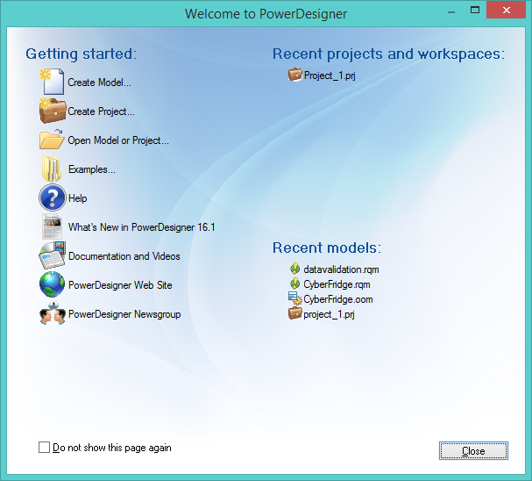
Окно приветствия

Slide 8
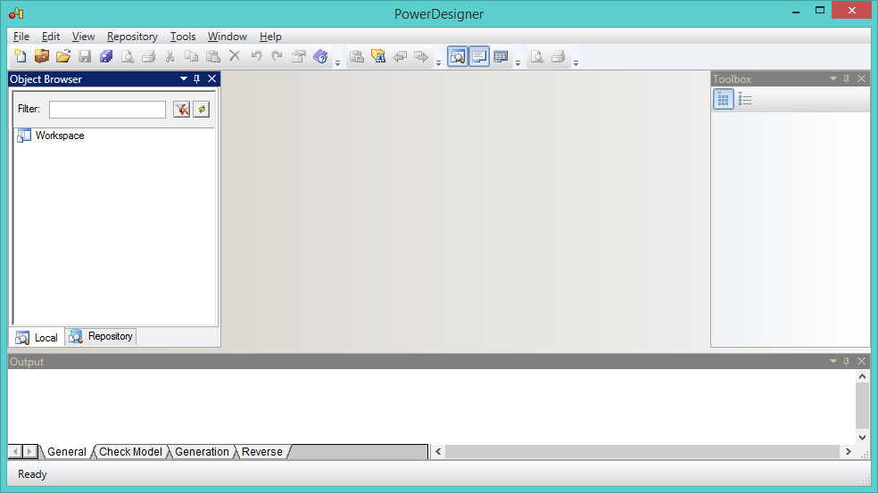
Главный экран

Slide 9
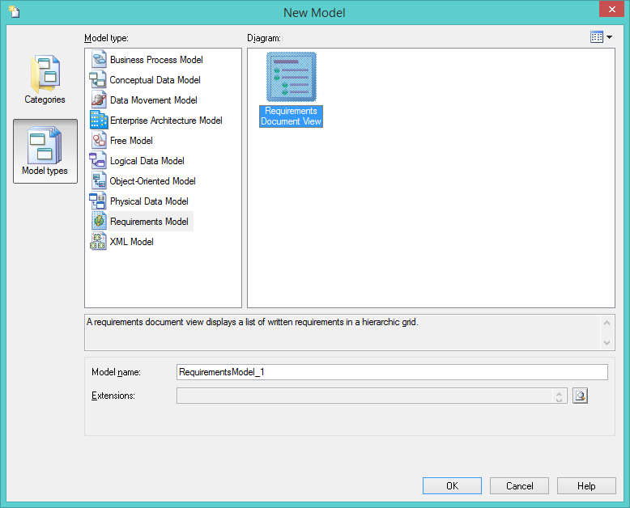
Создание новой модели требований

Slide 10
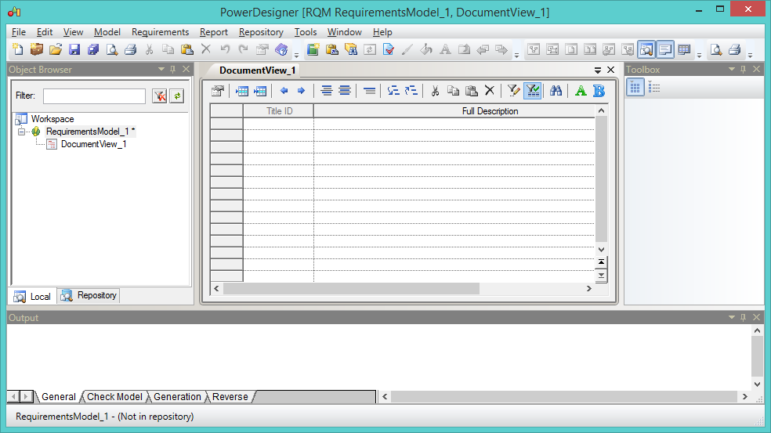
DocumentView (Вид представления)

Slide 11
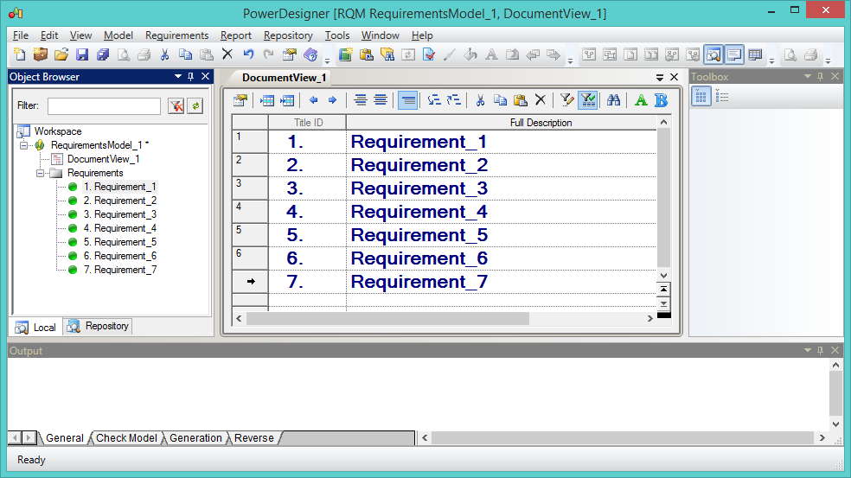
Список требований

Slide 12
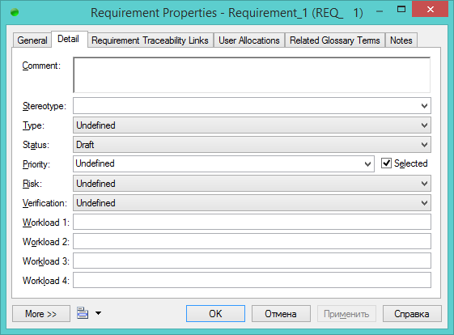
Характеристики требований

Slide 13
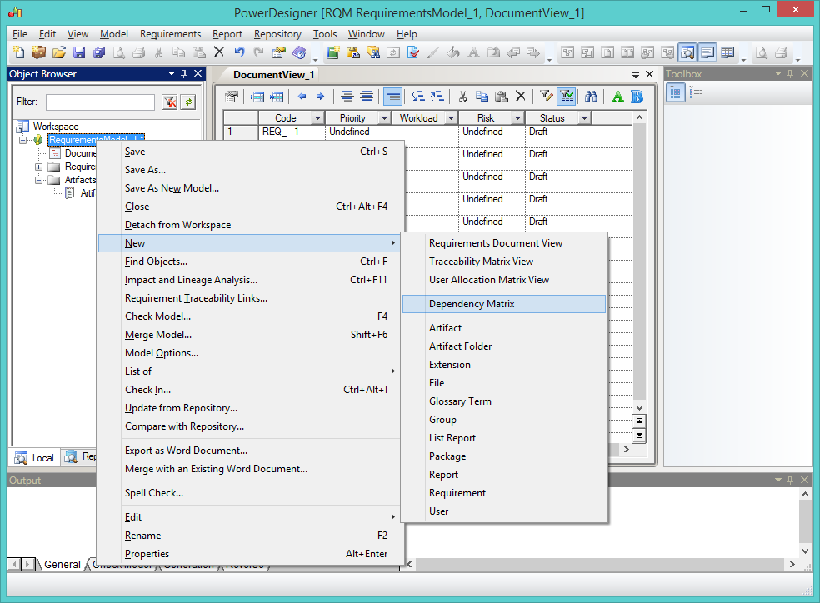
Добавление новых элементов

Slide 14
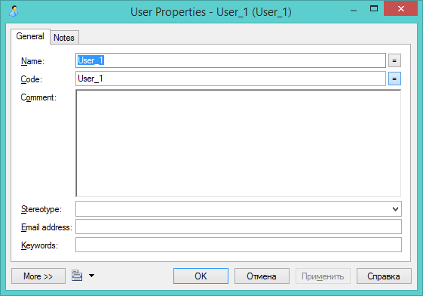
Характеристики пользователя

Slide 15
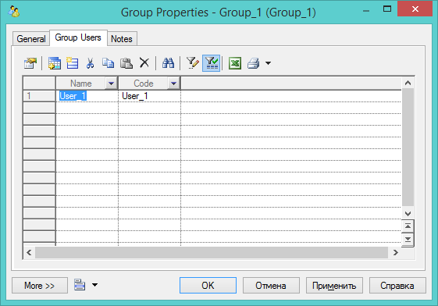
Характеристики группы

Slide 16
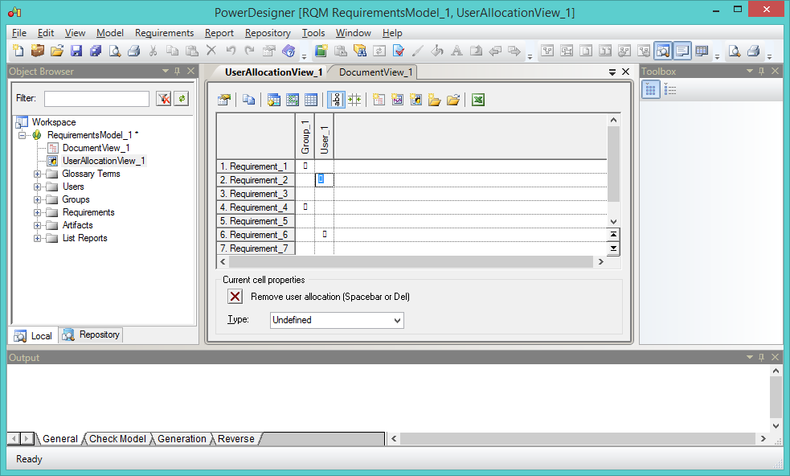
Распределение требований по пользователям - UserAllocationView (Вид представления)

Slide 17
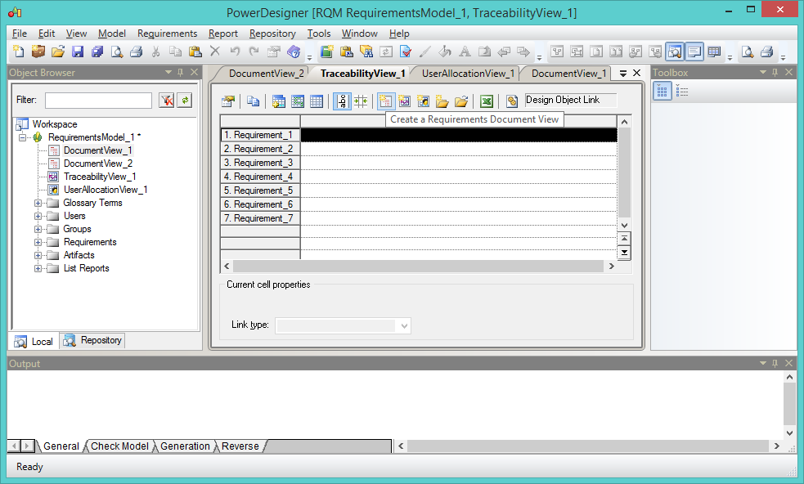
Связь с другими объектами – TraceabilityView (Вид представления)

Slide 18
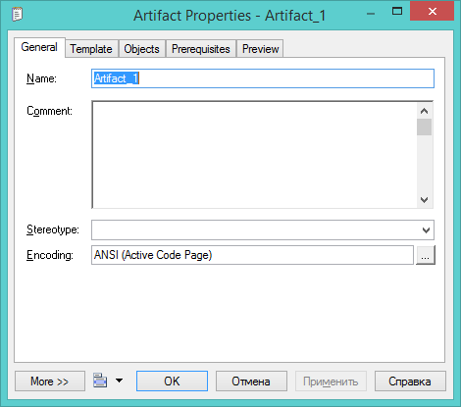
Характеристики артефакта

Slide 19
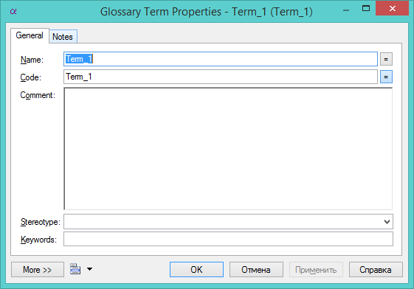
Характеристики терминов

Slide 20
Недостатки
Нет кроссплатформенности
Высокая стоимость
Отсутствие русского языка

Slide 21
Спасибо за внимание

